Slide 1
III Seminário Temático do Curso de licenciatura em Química do IFSC/SJ Memoriais descritivos e pesquisa em educação: elementos para uma práxis investigativa em sala de aula

Slide 2
Inquietações: O que é ser professora/r?
O que constitui o lugar social da docência?
Como nos formamos professoras/res?
O que de fato é do “nosso ofício”?
O que há de visível e dizível nos que fazemos/pensamos/ planejamos?
Qual a materialidade do que teorizamos e praticamos, quais práxis constituem nossa experiência em sala de aula?

Slide 3
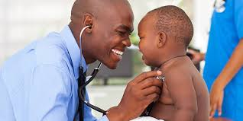
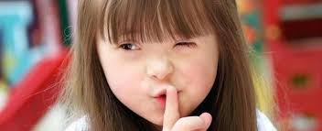
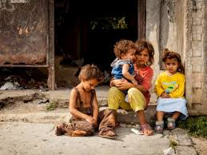
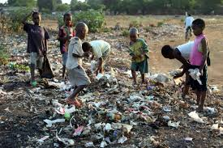
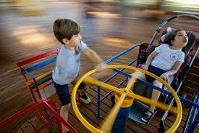
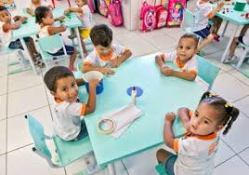
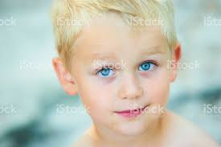
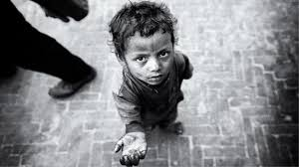
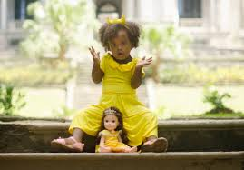
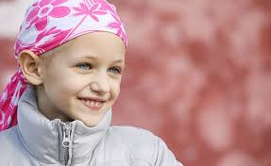
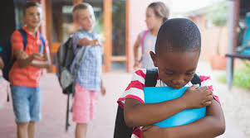
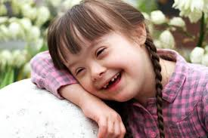
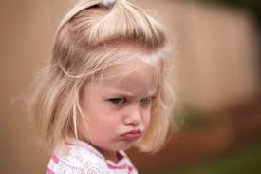
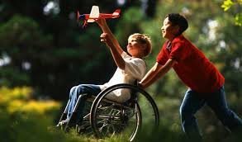
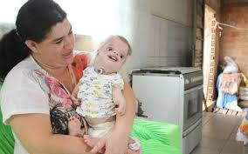

Slide 4
Professor/a pesquisador/a
Pensar a temática do professor pesquisador e do professor reflexivo, bem como seus limites, desafios e perspectivas para o campo específico da educação brasileira, remete à busca de sua construção conceitual e seus usos nesse contexto. Tal construção pode ser situada com base nos trabalhos de Stenhouse (1975, 1981) e Schön (1983, 1992), e seus usos parecem ter servido a pelo menos dois propósitos. Por um lado, para evidenciar e nomear movimentos de professores que tinham a preocupação precípua com o aprendizado dos alunos que se encontravam em suas escolas. Por outro, como aporte teórico para formar professores como profissionais reflexivos e/ou que pudessem ter a pesquisa como prática recorrente em seu trabalho docente. (FAGUNDES, 2016, p. 283)

Slide 5
Movimentos em outros páises - publicação da coletânea organizada por Antonio Nóvoa (1992), sob o título de Os professores e a sua formação. Nela encontram-se traduzidos em língua portuguesa artigos de vários autores que discutem a formação de professores tendo como premissa a necessidade de revisão da pesquisa educacional para dar conta das demandas do ensino.
Por meio dessa publicação, outras mais foram se revelando e possibilitaram contextualizar e problematizar o que vem a ser um professor pesquisador, um professor reflexivo e o papel da pesquisa em educação, sob diferentes pontos de vista (André, 2005; Geraldi; Fiorentini; Pereira, 1998).
Além disso, nos inseriu em um conjunto de discussões que nos levou aos seguintes questionamentos: Quem é o professor pesquisador e o professor reflexivo? Quais as suas características? Quais as propriedades e a natureza da sua pesquisa? A pesquisa do professor é uma pesquisa científica? “De que professor e de que pesquisa está se tratando, quando se fala em professor pesquisador? Que condições tem o professor, que atua nas escolas, para fazer pesquisas? Que pesquisas vêm sendo produzidas pelos professores nas escolas?” (André, 2005, p. 55), “O que conta como pesquisa?” (Lüdke, 2009, p. 27). (Ibidem)

Slide 6
Na (re)configuração desse conceito, estão inseridos prioritariamente os sujeitos para os quais se destinam as práticas escolares. E nessas práticas precisam ser levadas em consideração a construção sociocultural de tais sujeitos, sua interculturalidade e, sobretudo, sua demanda por inclusão (Fleuri, 2003; Ribeiro, 2008; Senna, 2007b).
Para Checkland e Holwell (1998), um quadro conceitual é criado quando o pesquisador estabelece ligações entre diferentes conceitos para evidenciar e apoiar uma questão de pesquisa. Um quadro teórico, por sua vez, pode ser usado para orientar e comparar questões de pesquisa que ainda estão em processo de construção ou que necessitam de aperfeiçoamento.

Slide 7
Para isso, um conjunto de princípios é formulado de maneira que explique fatos ou fenômenos, sobretudo aqueles que têm sido testados e possuem uma aceitação ampla, mas que não se aplicam a uma determinada realidade social, o que parece ser o caso dos conceitos de professor pesquisador e professor reflexivo na atualidade. Esse conjunto de princípios podem ser usados para prever, criar ou inovar um fenômeno em estudo (Checkland; Holwell, 1998). (IBIDEM)

Slide 8
Materialidades
Aporte teórico metodológico:
Pressupostos teóricos do Materialismo Histórico e Dialético;
Análise de discurso - Michael Bakhtin (1895-1975).

Slide 9
Caminhos da pesquisa
Itinerários: o lugar do/a pesquisador/a e o lugar dos “sujeitos da pesquisa”, o lugar “do Outro” no processo de pesquisa;
Pesquisa qualitativa: “ que não há que se encontrar em todos os discursos os mesmos elementos constitutivos, igualmente representados, mas sim suas interfaces, suas relações, su8as ligações conceituais, suas contradições, suas diferenças e distâncias, suas proximidade, numa dimensão também ativa, responsiva e dialógica” (KERN, 2014,p.112).

Slide 10
Memoriais descritivos da vida escolar
Memoriais descritivos: base documental; os discursos produzidos e produtores dos diálogos da pesquisa;
Foram produzidos ao longo da experiência docente, com a intenção de conhecer as histórias de vida escolar de estudantes, de trazer para a sala de aula as experiências escolares de cada um/a para que a constituição de suas ações pedagógicas fossem , também, pensadas a partir de suas trajetórias;

Slide 11
O que são memoriais descritivos?
Na arquitetura e na engenharia são projetos, são planejamentos de obras que serão executadas;
Na Língua Portuguesa podem ser vistos como um gênero do discurso;
O memorial descritivo é considerado[...]como um gênero textual/discurso que atualmente, de acordo com a análise dialógica da linguagem pertence à esfera social científico-acadêmica. A palavra memorial deriva do latim memoriale apresentando os seguintes sentidos:
a) a escrita de memórias;
b) significa o momento de acontecimentos memoráveis.
O momento – que quer dizer ‘lembra-te’ – de modo geral pode ser compreendido como uma marca que serve para lembrar qualquer coisa. (Niedzieluk,2011)

Slide 12
Críticas ao “modo” de orientação dos Memoriais descritivos
Burocratização do discurso do Outro por meio de regras da escrita, estabelecendo padrões e marcas textuais que não permitem que o discurso tenha fluidez de “dentro do sujeito”;
Estabelecer eixos para o texto do Outro, dizer sobre o que deve escrever e estabelecer limites (não fale sobre determinada questão);
Retirar a espontaneidade do discurso;
Corrigir o texto, redimensionar a história do Outro. Questionar e duvidar da memória.

Slide 13
Memórias
[..] a memória não é um fato da realidade, mas uma representação. Ela não é pessoal, de uma única voz, ela está sempre inserida num contexto social” (WEIDUSCHARDT, 2009, p. 78);
“O termo representação não como algo estático , a modo de um decalque da chamada realidade, mas como algo dinâmico que supõe, sempre, sujeitos em relação” (KERN, 2014, p.113)

Slide 14
Olha pra mim!
Cenas de escola;
Conjunto de relações que conduz a determinados lugares sociais, que formulam e são formulados pelos sujeitos;
Que desperta em nós a possibilidade de “ler” aquela realidade com distanciamento (exotopia);
Possibilita compreender a dialogia nos processos de ensinar e aprender;
As violências configuram-se como signo ideológico;
Compreender o que um contexto de violências reflete e refrata sobre aquele lugar, aquele contexto;
Como nos compenetramos no espaço/lugar, “na dor do Outro/a”;
O que os contextos de violências nas escolas nos comunicam em termos de organização da sociedade?

Slide 15
OLHA PRA MIM!
O que excede ao que podemos capturar nos acontecimentos (excedente da visão);
Qual a ética e a estética dos contextos de violências;
Quem somos nós, os/as professores/as, quais nossas violências...
Quais olhares trocamos entre nós, com os/as estudantes...
Qual nossa alteridade diante do sofrimento do/a Outro/a...
Quais enunciados formulamos e por quais somos formulados/as nas relações que travamos nas salas de aula...
Nossos diálogos são atos responsivos (responsáveis/responsabilidade), que dirigem-se a um auditório social. A palavra é sempre para alguém.

Slide 16
Os discursos (memoriais descritivos da vida escolar) foram/são fonte inesgotável de pesquisa e estudo, não como algo da realidade, mas sobre a realidade tal qual ela é vista, sentida, escutada, percebida, “lida” por alguém em particular, com sua voz sempre social.
A pesquisa e a constituição de um/a professor/a que pesquisa, que problematiza, é estabelecida nessa linha tênue da práxis (relação teoria e prática indissociável) interessada em extrapolar os territórios conteudistas do ofício.

Slide 17
Muito Obrigada pela oportunidade da palavra e da sensibilidade da escuta!
Abro a palavra...nessa primavera pandêmica de 2020.

